Slide 1


PHÒNG GIÁO DỤC VÀ ĐÀO TẠO QUẬN LONG BIÊN
TRƯỜNG MẦM NON GIA QUẤT
LÀM QUEN VĂN HỌC
Đề tài : Thơ: Giữa vòng gió thơm
Lứa tuổi : 5-6 tuổi
Thời gian : 25-30 phút
Người thực hiện : Lê Thị Mai Lan

Slide 2

I. Mục đích – Yêu cầu
* Kiến thức:
- Trẻ biết tên bài thơ, hiểu nội dung bài thơ: Ca ngợi tấm lòng hiếu thảo của bạn nhỏ dành cho bà
- Biết cách thể hiện diễn cảm bài thơ
* Kĩ năng:
- Trẻ đọc thuộc lòng và diễn cảm bài thơ.
- Trẻ trả lời đủ câu, mạch lạc.
- Biết thể hiện diễn cảm bài thơ qua giọng đọc thơ, cử chỉ, nét mặt, điệu bộ
* Thái độ:
- Qua nội dung bài thơ, trẻ biết yêu quý, chăm sóc và giúp đỡ những người thân trong gia đình.

Slide 3
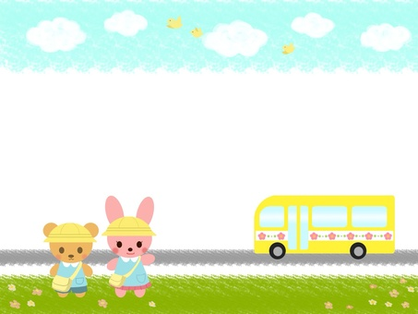
II. Chuẩn bị
* Cô:
- Powerpoint bài thơ : “Giữa vòng gió thơm”
- Nhạc bài hát : Cháu yêu bà
- Đọc thơ diễn cảm.
- Tranh minh họa.
* Trẻ:
Tâm lý thoải mái.
Trang phục gọn gàng

Slide 4
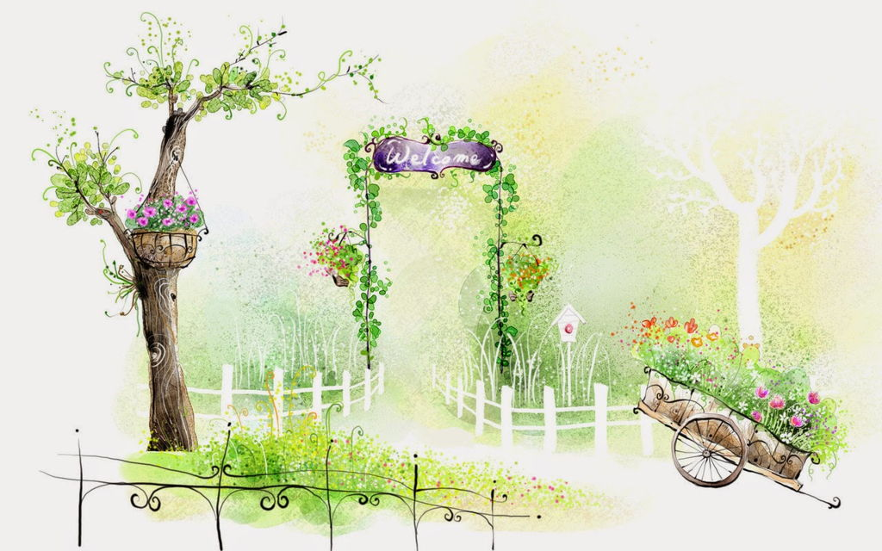
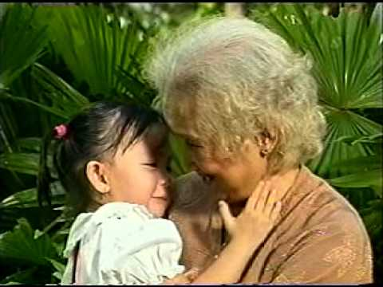
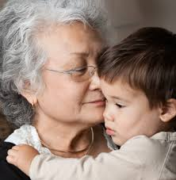
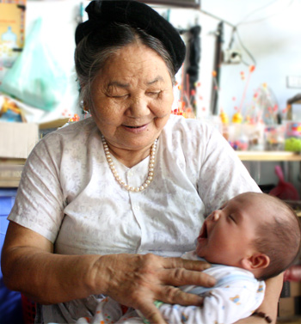
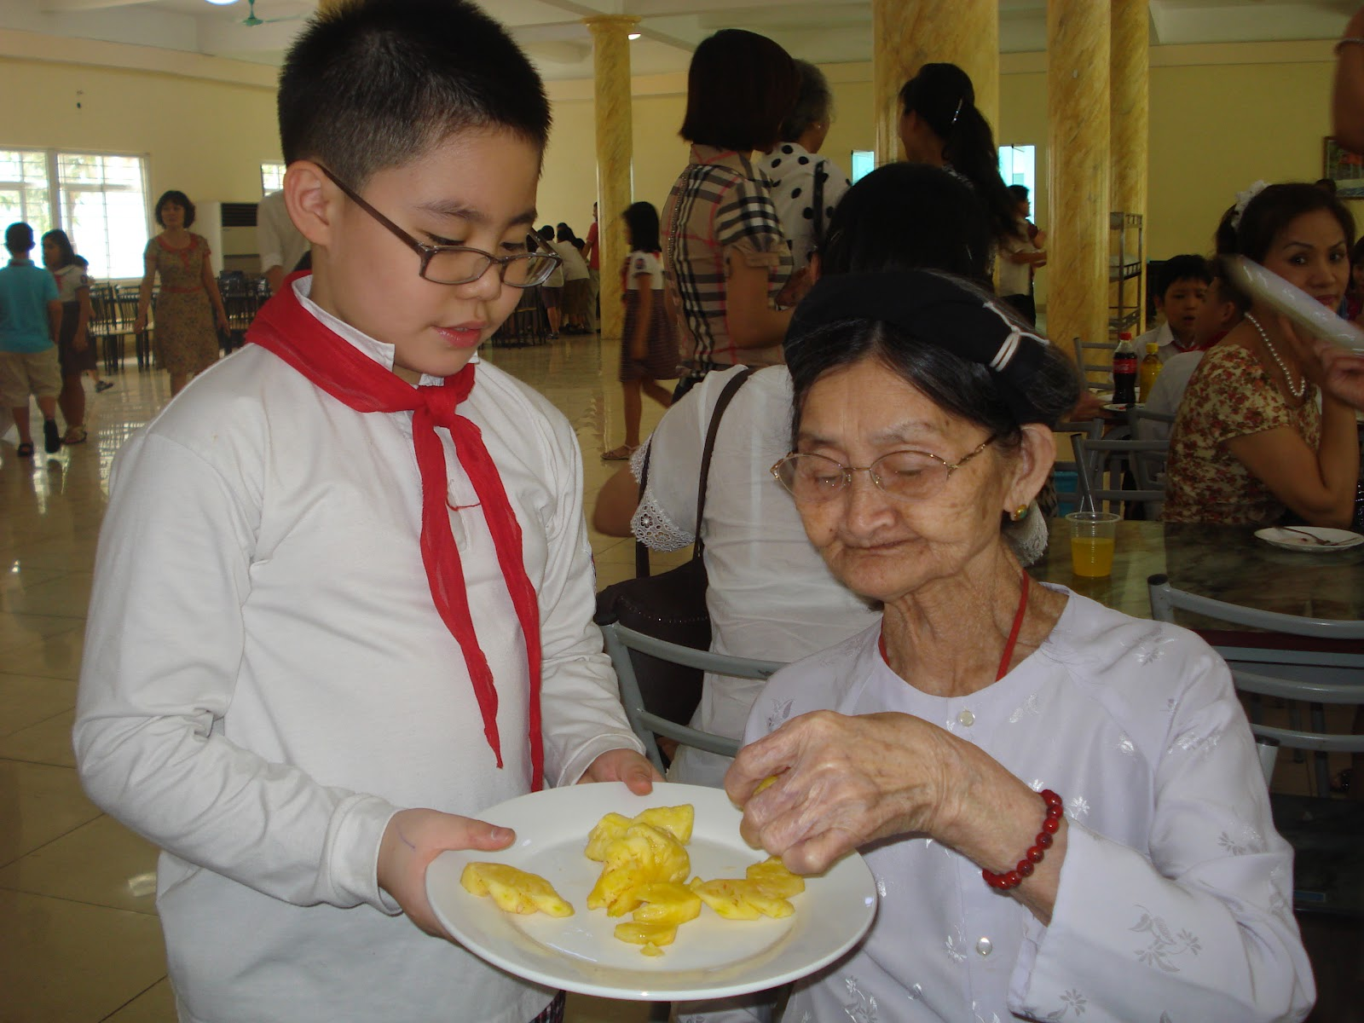
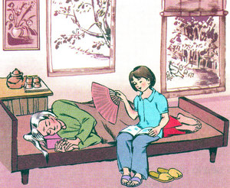
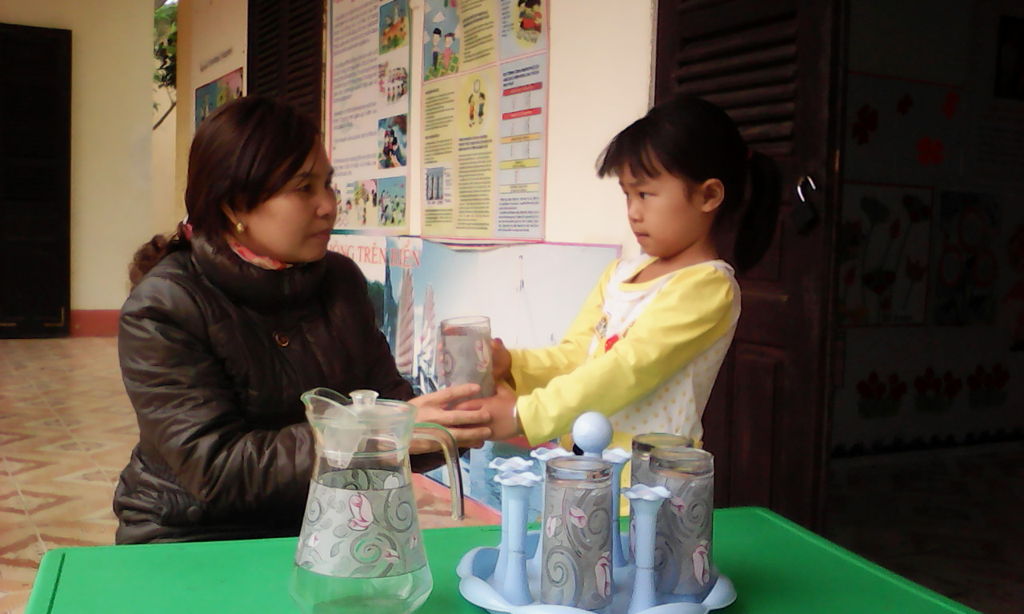
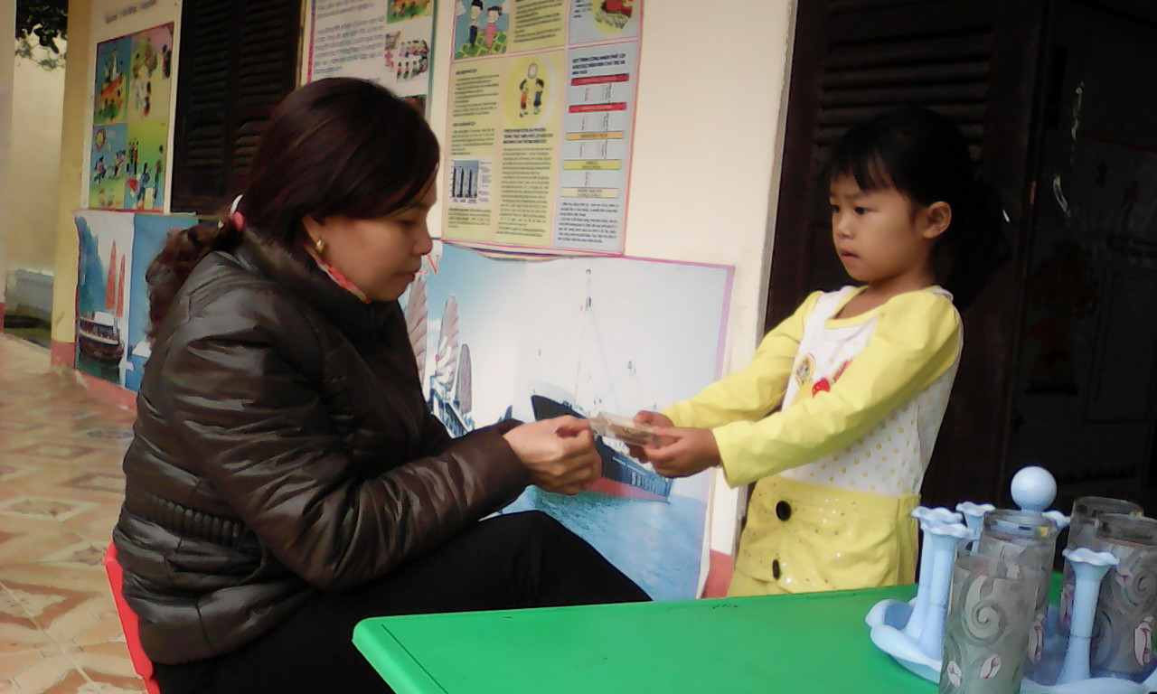
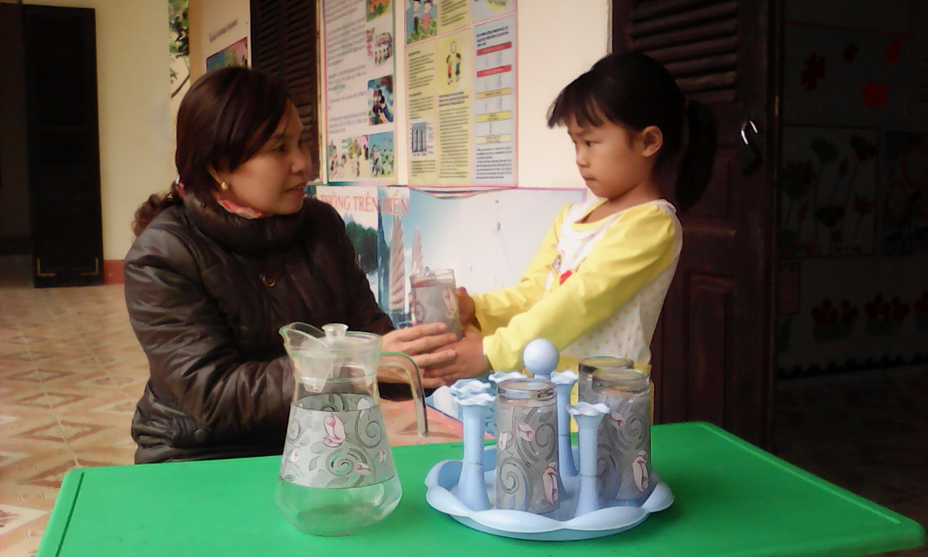
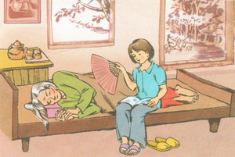
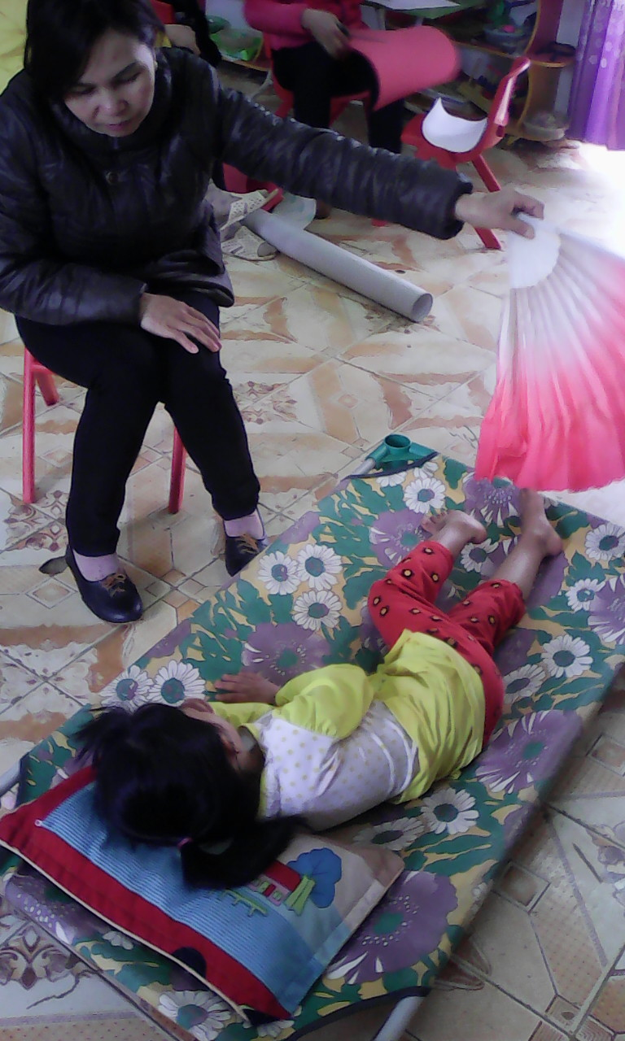

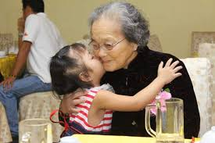
III. Cách tiến hành

Slide 5

1. Ổn định tổ chức
Hình ảnh trong tranh nhắc đến ai

Slide 6


Slide 7
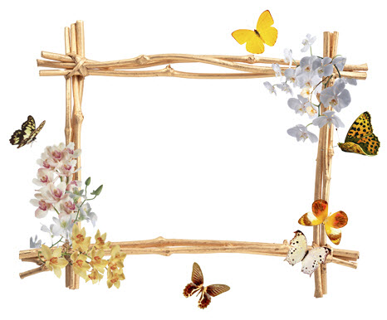
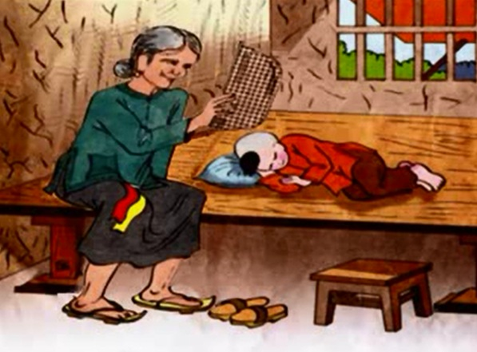

Slide 8


Slide 9

2. Cách tiến hành
Giữa vòng gió thơm
( Quang Huy)

Slide 10
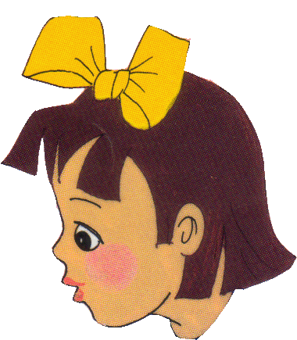
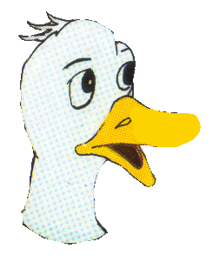
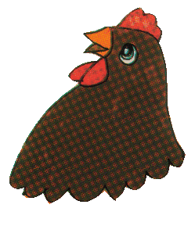
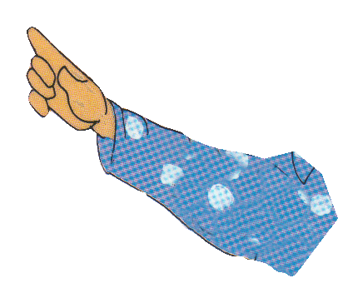
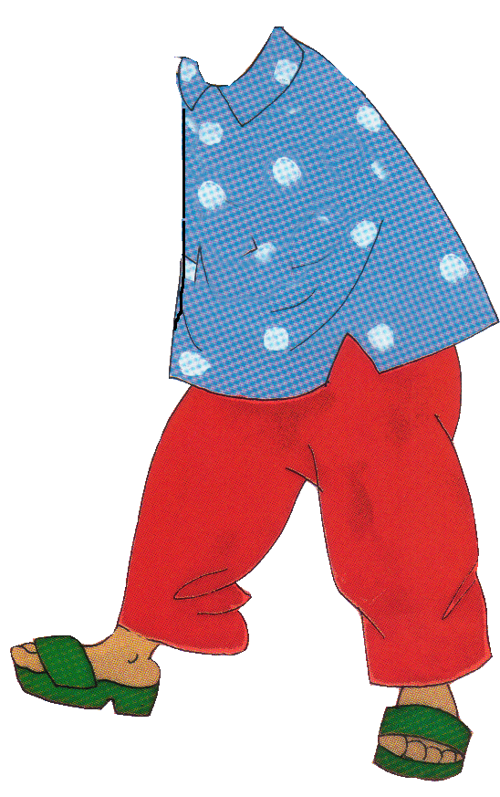
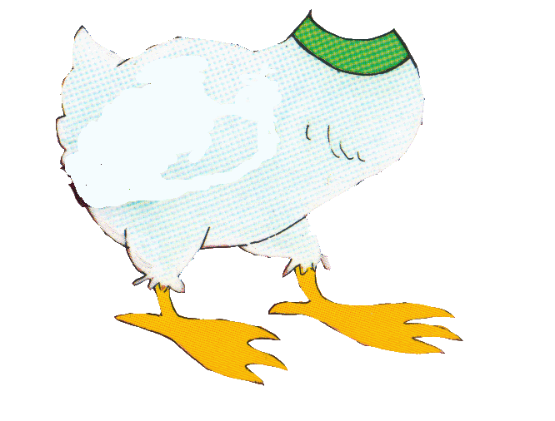
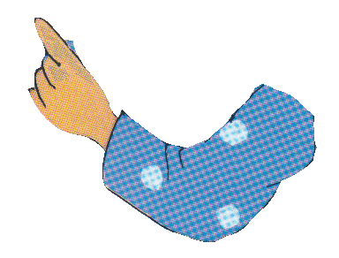
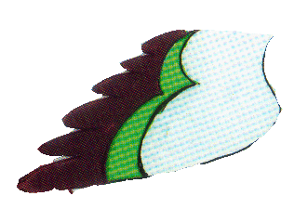
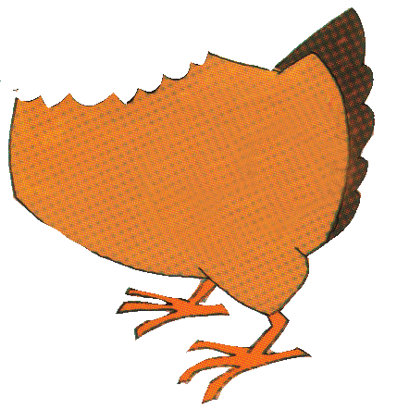
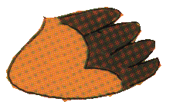
Này chú gà nâu
Cãi nhau gì thế
Này chị vịt bầu
Chớ gào ầm ĩ
Notes:
10

Slide 11
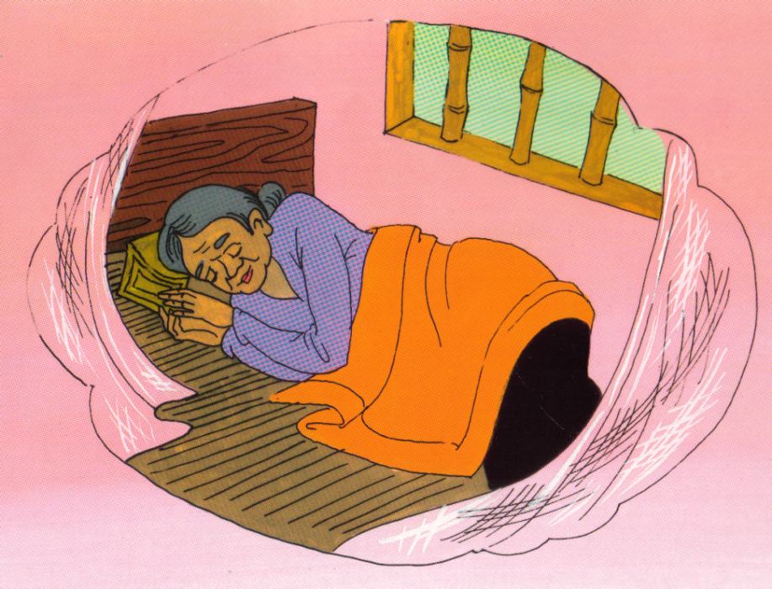
Bà tớ ốm rồi
Cánh màn khép rủ
Hãy yên lặng nào
Cho bà tớ ngủ
Notes:
11

Slide 12
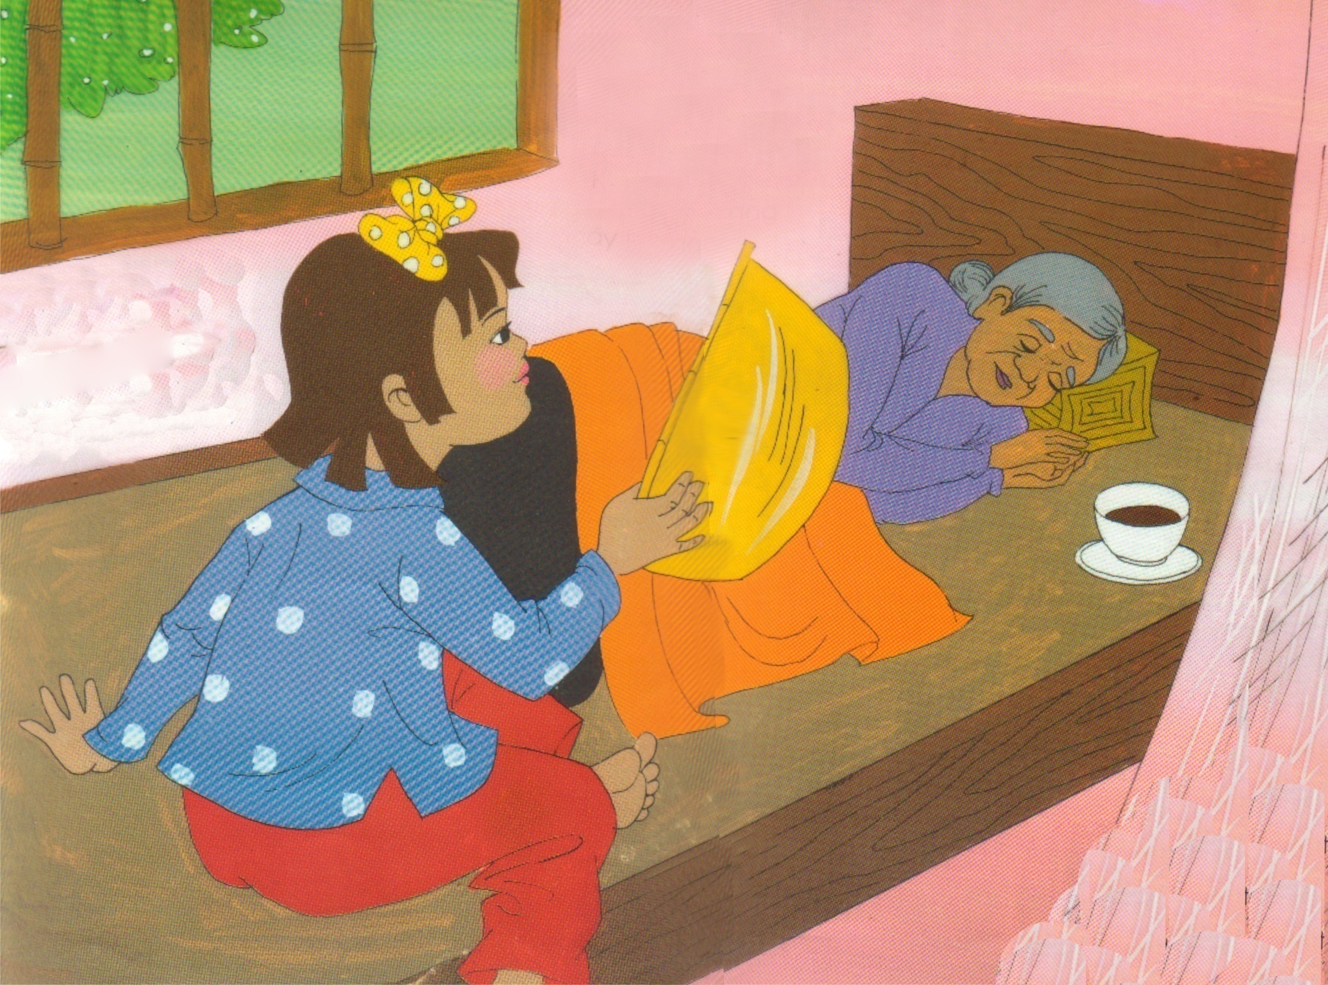

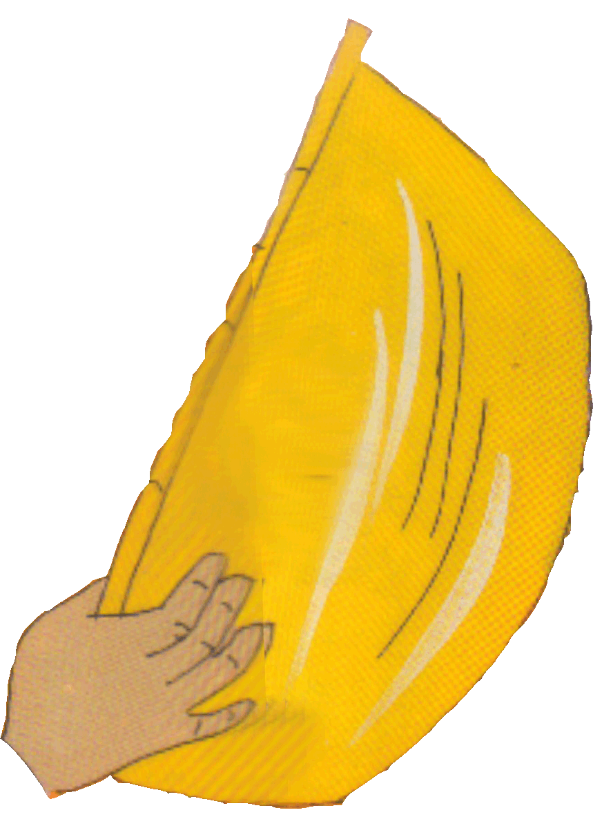
Bàn tay nhỏ nhắn
Phe phẩy quạt nan
Đều đều ngọn gió
Rung rinh góc màn
Notes:
12

Slide 13
Bà ơi hãy ngủ
Có cháu ngồi bên
Căn nhà vắng vẻ
Khu vườn lặng im
Notes:
13

Slide 14
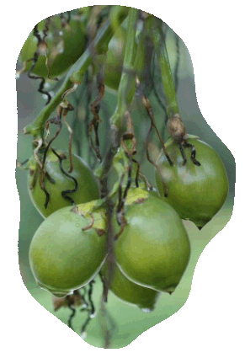
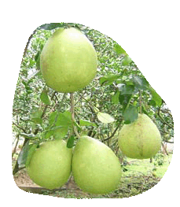
Hương bưởi hương cau
Lẩn vào tay quạt
Cho bà nằm mát
Giữa vòng gió thơm
Notes:
14

Slide 15

ĐÀM THOẠI- GIẢNG GIẢI- TRÍCH DẪN

Slide 16

Cô vừa đọc cho các con
nghe bài thơ gì ?
Do ai sáng tác?

Slide 17
Giữa vòng gió thơm
( Quang Huy)
Notes:
17

Slide 18

Bài thơ nói đến ai?

Slide 19
Notes:
19

Slide 20

Những câu thơ đầu
nói đến những
con vật nào?

Slide 21
Notes:
21

Slide 22
Em bé đã nhắc chú gà nâu
và chị vịt bầu điều gì?

Slide 23
Notes:
23

Slide 24

Vì sao em bé lại nhắc chú gà và
chị vịt im lặng?

Slide 26

Bạn nhỏ đã làm
gì để cho bà
ngủ ngon?

Slide 27
Notes:
27

Slide 28
Notes:
28

Slide 29
Nếu bà của các con bị ốm thì các con sẽ làm gì?

Slide 30

Dạy trẻ đọc thơ

Slide 31


3. Kết thúc
Hát múa
Cháu yêu Bà

